Slide 1
О бюджете Висимского сельского поселения на 2019 год и на плановый период 2020-2021 годов
Бюджет для граждан

Slide 2
Бюджет - это форма образования и расходования денежных средств, предназначенных для финансового обеспечения задач и функций Висимского сельского поселения.
Составление бюджета основывается на:
1. Основных направлениях бюджетной и налоговой политики;
2. Прогнозе социально-экономического развития;
3. Муниципальных программах Висимского сельского поселения.
В соответствии с бюджетным процессом, происходит ежегодное формирование, утверждение и исполнение бюджета:
1. Составление проекта бюджета на очередной год и плановый период;
2. Рассмотрение и утверждение проекта бюджета Советом депутатов Висимского сельского поселения;
3. Исполнение бюджета в текущем году;
4. Подготовка, рассмотрение и утверждение отчета об исполнении бюджета.
В соответствии с бюджетным процессом, бюджет поселения составляется и утверждается ежегодно на трехлетний период - на очередной финансовый год и плановый период.

Slide 3
Основные параметры бюджета Висимского сельского поселения на 2019 год и на плановый период 2020 и 2021 гг.
Показатель | 2019 год | 2020 год | 2021 год
Доходы | 6 837,3 | 6 869,0 | 6 900,4
Расходы | 6 837,3 | 6 869,0 | 6 900,4
Дефицит | 0,0 | 0,0 | 0,0
Расходы больше доходов
Доходы больше расходов
Доходы
Расходы
Дефицит или Профицит

Slide 4
Динамика доходов Висимского сельского поселения, тыс. рублей.
6 837,3 тыс. руб.
6 869,0 тыс. руб.
6 900,4 тыс. руб.

Slide 5
Утвержденный объем доходов на 2019-2021 гг.
Наименование кода поступлений в бюджет | 2019 год, тысяч рублей | 2020 год, тысяч рублей | 2021 год, тысяч рублей
Доходы, всего: в т.ч | 6 837,3 | 6 869,0 | 6 900,4
Налоговые: | 3 132,7 | 3 172,8 | 3 221,6
Налог на доходы физических лиц | 190,2 | 197,4 | 206,1
Акцизы по подакцизным товарам (продукции), производимым на территории РФ | 962,2 | 994,8 | 1034,6
Единый налог на вмененный доход для отдельных видов деятельности | 8,3 | 8,3 | 8,3
Налог на имущество физических лиц | 598,5 | 598,5 | 598,5
Транспортный налог | 693,9 | 693,9 | 693,9
Земельный налог | 675,4 | 675,4 | 675,4
Государственная пошлина | 4,2 | 4,5 | 4,8
Неналоговые: | 29,5 | 29,5 | 29,5
Доходы от использования имущества находящегося в государственной и муниципальной собственности | 29,5 | 29,5 | 29,5
Безвозмездные поступления : | 3 675,1 | 3 666,7 | 3 649,3
Дотации | 3 576,3 | 3 577,7 | 3 558,1
Субвенции | 98,8 | 89,0 | 91,2

Slide 6
Структура доходов бюджета на 2019 год

Slide 7
Доля собственных доходов (налоговые и неналоговые доходы) и безвозмездных поступлений в бюджет поселения в 2019 году
Более половины бюджета Висимского сельского поселения составляют безвозмездные поступления из бюджетов других уровней, в том числе дотации на выравнивание бюджетной обеспеченности в сумме 3 576,3 тыс. рублей

Slide 8
Утвержденный объем расходов бюджета Висимского сельского поселения на 2019-2021 годы, тыс. рублей
 |  |  |  | .
№ | Наименование расходов | 2019 год | 2020 год | 2021 год
1 | Муниципальная программа Висимского сельского поселения "Культура Висимского сельского поселения" | 1 060,8 | 1 051,0 | 1 051,0
2 | Муниципальная программа Висимского сельского поселения "Инфраструктура Висимского сельского поселения" | 1 727,2 | 1 765,8 | 1 712,2
3 | Муниципальная программа Висимского сельского поселения "Управление земельными ресурсами и имуществом Висимского сельского поселения" | 75,0 | 75,0 | 75,0
4 | Муниципальная программа Висимского сельского поселения "Обеспечение безопасности жизнедеятельности населения Висимского сельского поселения" | 189,8 | 95,5 | 5,0
5 | Муниципальная программа Висимского сельского поселения "Совершенствование системы муниципального управления Висимского сельского поселения" | 246,2 | 281,4 | 280,3
6 | Муниципальная программа Висимского сельского поселения "Управление муниципальными финансами Висимского сельского поселения" | 182,6 | 109,3 | 10,0
7 | Непрограммные мероприятия | 3 355,7 | 3 319,3 | 3 421,9
8 | Условно утвержденные расходы | 0,0 | 171,7 | 345,0
 | ИТОГО | 6 837,3 | 6 869,0 | 6 900,4

Slide 9
Структура расходов бюджета по муниципальным программам и непрограммным направлениям деятельности в 2019 году

Slide 10
Непрограммные мероприятия расходов бюджета на 2019 год
Непрограммные мероприятия
на 2019 год –
3 355,7 тыс. рублей
Обеспечение деятельности органов местного самоуправления Висимского сельского поселения на исполнение государственных полномочий – 89,0 тыс. рублей,
в том числе:
- составление протоколов об административных правонарушениях – 0,6 тыс. рублей;
- осуществление первичного воинского учета на территориях, где отсутствуют военные комиссариаты – 88,4 тыс. рублей
Обеспечение деятельности органов местного самоуправления Висимского сельского поселения - 3 266,7 тыс. рублей,
в том числе:
содержание главы поселения
– 779,4 тыс. рублей;
обеспечение выполнения функций органами местного самоуправления
– 2 487,3 тыс. рублей

Slide 11
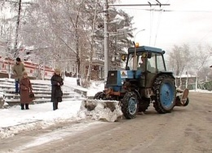
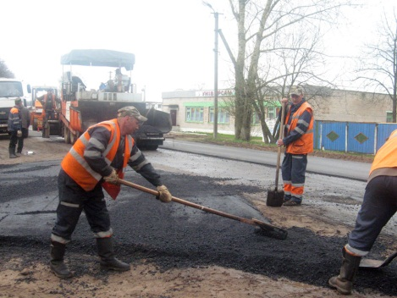
Дорожный фонд Висимского сельского поселения на 2019 год
Акцизы на нефтепродукты
962,2 тыс. рублей
Дорожный фонд
Содержание автомобильных дорог и инженерных сооружений на них в границах поселения – 600 тыс. руб.
Ремонт автомобильных дорог и инженерных сооружений на них в границах поселения – 362,2 тыс. руб.

